Slide 1

BAB 4
PENGOLAHAN DATA (1)
Tujuan pembelajaran:
Mengumpulkan dan Membaca data.
Mengolah dan menyajikan data dalam bentuk tabel.
Menafsirkan sajian data.

Slide 2
A. Mengumpulkan dan Membaca Data
Mengumpulkan Data
Sumber data dapat diperoleh secara langsung atau dari sumber yang sudah ada.
Data langsung ; hasil wawancara dengan narasumber atau data hasil pengisian kuesioner atau angket.
Data langsung ; hasil wawancara dengan narasumber atau data hasil pengisian kuesioner atau angket.
Sumber data
Data yang sudah ada; laporan keuangan, data absensi, atau data hasil sensus.
Menyebarkan lembar isian atau kuesioner. Lembar isian harus jelas dan mudah dimengerti.
Menyebarkan lembar isian atau kuesioner. Lembar isian harus jelas dan mudah dimengerti.
Teknik pengumpulan data secara langsung
Pencatatan langsung : mengandalkan
pancaindera dalam memperoleh informasi.

Slide 3
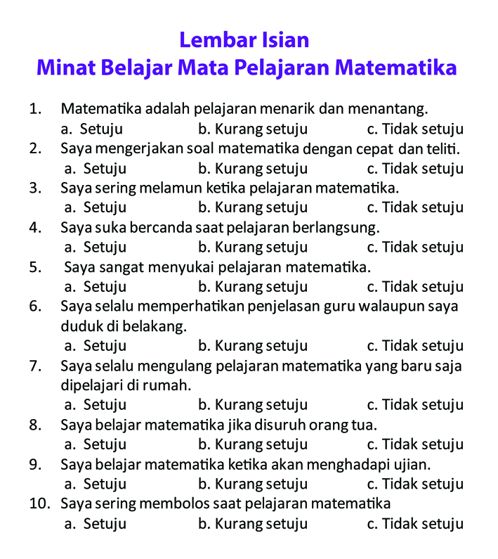
Contoh Kuesioner atau angket.

Slide 4
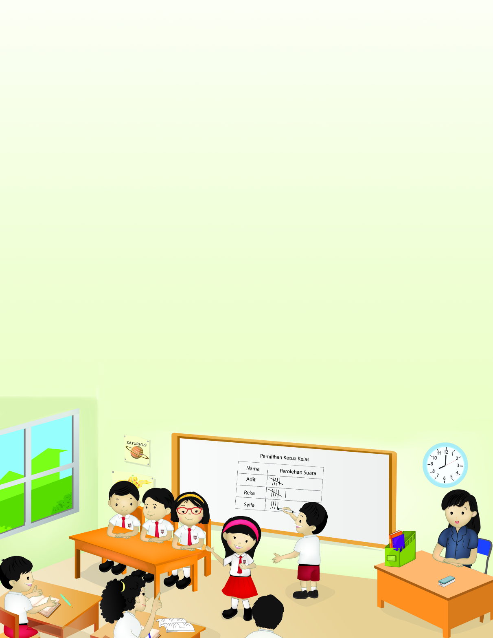
Saat pemilihan ketua kelas, setiap siswa mengisi nama calon ketua kelas. Hasil perolehan suara ditulis di papan tulis dalam bentuk tabel untuk mempermudah dalam mengetahui yang paling banyak dipilih.

Slide 5
2. Membaca Data
Penyajian dalam bentuk tabel memudahkan dalam memperoleh informasi
Tabel data pengunjung perpustakaan sekolah dalam 5 hari.
Hari | Banyak Pengunjung
Senin | 30 siswa
Selasa | 40 siswa
Rabu | 20 siswa
Kamis | 50 siswa
Jumat | 60 siswa
Jumlah | 200 siswa
Banyak pengunjung pada hari Senin adalah 30 siswa.
Banyak pengunjung pada hari Selasa adalah 40 siswa.
Banyak pengunjung pada hari Rabu adalah 20 siswa.
Banyak pengunjung pada hari Kamis adalah 50 siswa.
Banyak pengunjung pada hari Jumat adalah 60 siswa.
Jumlah pengunjung selama 5 hari adalah 200 siswa.

Slide 6
B. Menyajikan Data dalam Bentuk Tabel
Data yang sudah didapat melalui wawancara, pencatatan langsung, pembagian lembar isian (kuesioner), atau sumber yang sudah ada, disusun dan dapat disajikan dalam bentuk tabel atau diagram.
Data hasil nilai ulangan matematika 15 siswa adalah sebagai berikut.
6 8 8 7
7 9 6 9 8 7 7 6 7 8
Data nilai ulangan dapat disajikan dalam bentuk tabel seperti berikut.
Nilai | Banyak Siswa
6 | 3
7 | 6
8 | 4
9 | 2
Jumlah | 15

Slide 7
C. Menafsirkan Data dalam Bentuk Tabel
1. Menentukan Data dengan Ukuran Tertentu
Tabel Nilai Ulangan Matematika Siswa Kelas VI
Nilai | Banyak Siswa
6 | 3
7 | 6
8 | 4
9 | 2
Jumlah | 15
Contoh data dengan ukuran tertentu yang dapat disimpulkan dari tabel di atas yaitu:
Siswa yang mendapat nilai 6 ada 3 orang.
Siswa yang mendapat nilai 7 ada 3 orang

Slide 8
2. Menentukan Data Terbesar dan Terkecil
Tabel Nilai Ulangan Matematika Siswa Kelas VI
Nilai | Banyak Siswa
6 | 3
7 | 6
8 | 4
9 | 2
Jumlah | 15
Dari data tersebut, dapat diketahui bahwa:
Nilai terendah yang didapat siswa adalah 6.
Nilai tertinggi yang didapat siswa adalah 9.
Nilai yang paling banyak didapat siswa adalah nilai 7, yaitu sebanyak 6 siswa.
Nilai yang paling sedikit didapat siswa adalah nilai 9, yaitu sebanyak 2 siswa.

Slide 9
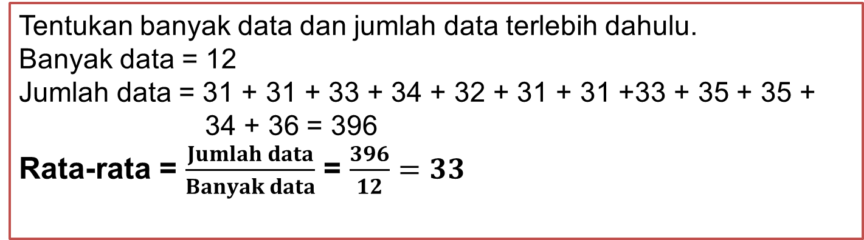

3. Menentukan Nilai rata-rata hitung
Rata-rata = $\frac{Jumlah data}{Banyak data}$
Berikut adalah data berat badan (dalam kg) Rudi setiap bulan selama satu tahun.
31, 31, 33, 34, 32, 31, 31, 33, 35, 35, 34, 36.
Berapa rata-rata berat badan Rudi?
Tentukan banyak data dan jumlah data terlebih dahulu.
Banyak data = 12
Jumlah data = 31 + 31 + 33 + 34 + 32 + 31 + 31 +33 + 35 + 35 +
34 + 36 = 396
Rata-rata = $\frac{Jumlah data}{Banyak data}$ = $\frac{396}{12}=33$
Jadi, rata-rata berat badan Rudi adalah 33 kg.

Slide 10
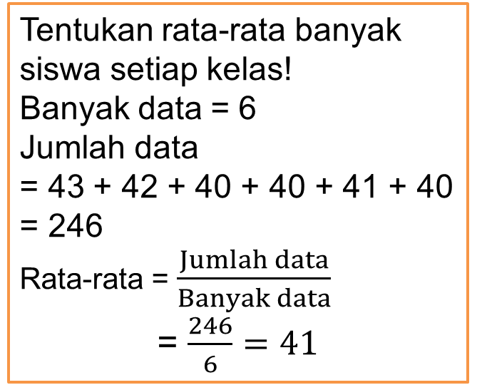
Tabel Banyak Siswa Kelas I-VI
Kelas | Banyak Siswa
I | 43
II | 42
III | 40
IV | 40
V | 41
VI | 40
Tentukan rata-rata banyak siswa setiap kelas!
Banyak data = 6
Jumlah data
= 43 + 42 + 40 + 40 + 41 + 40 = 246
Rata-rata = $\frac{Jumlah data}{Banyak data}$
= $\frac{246}{6}=41$
Jadi, rata-rata banyak siswa setiap kelas adalah 41 orang.

